Slide 1
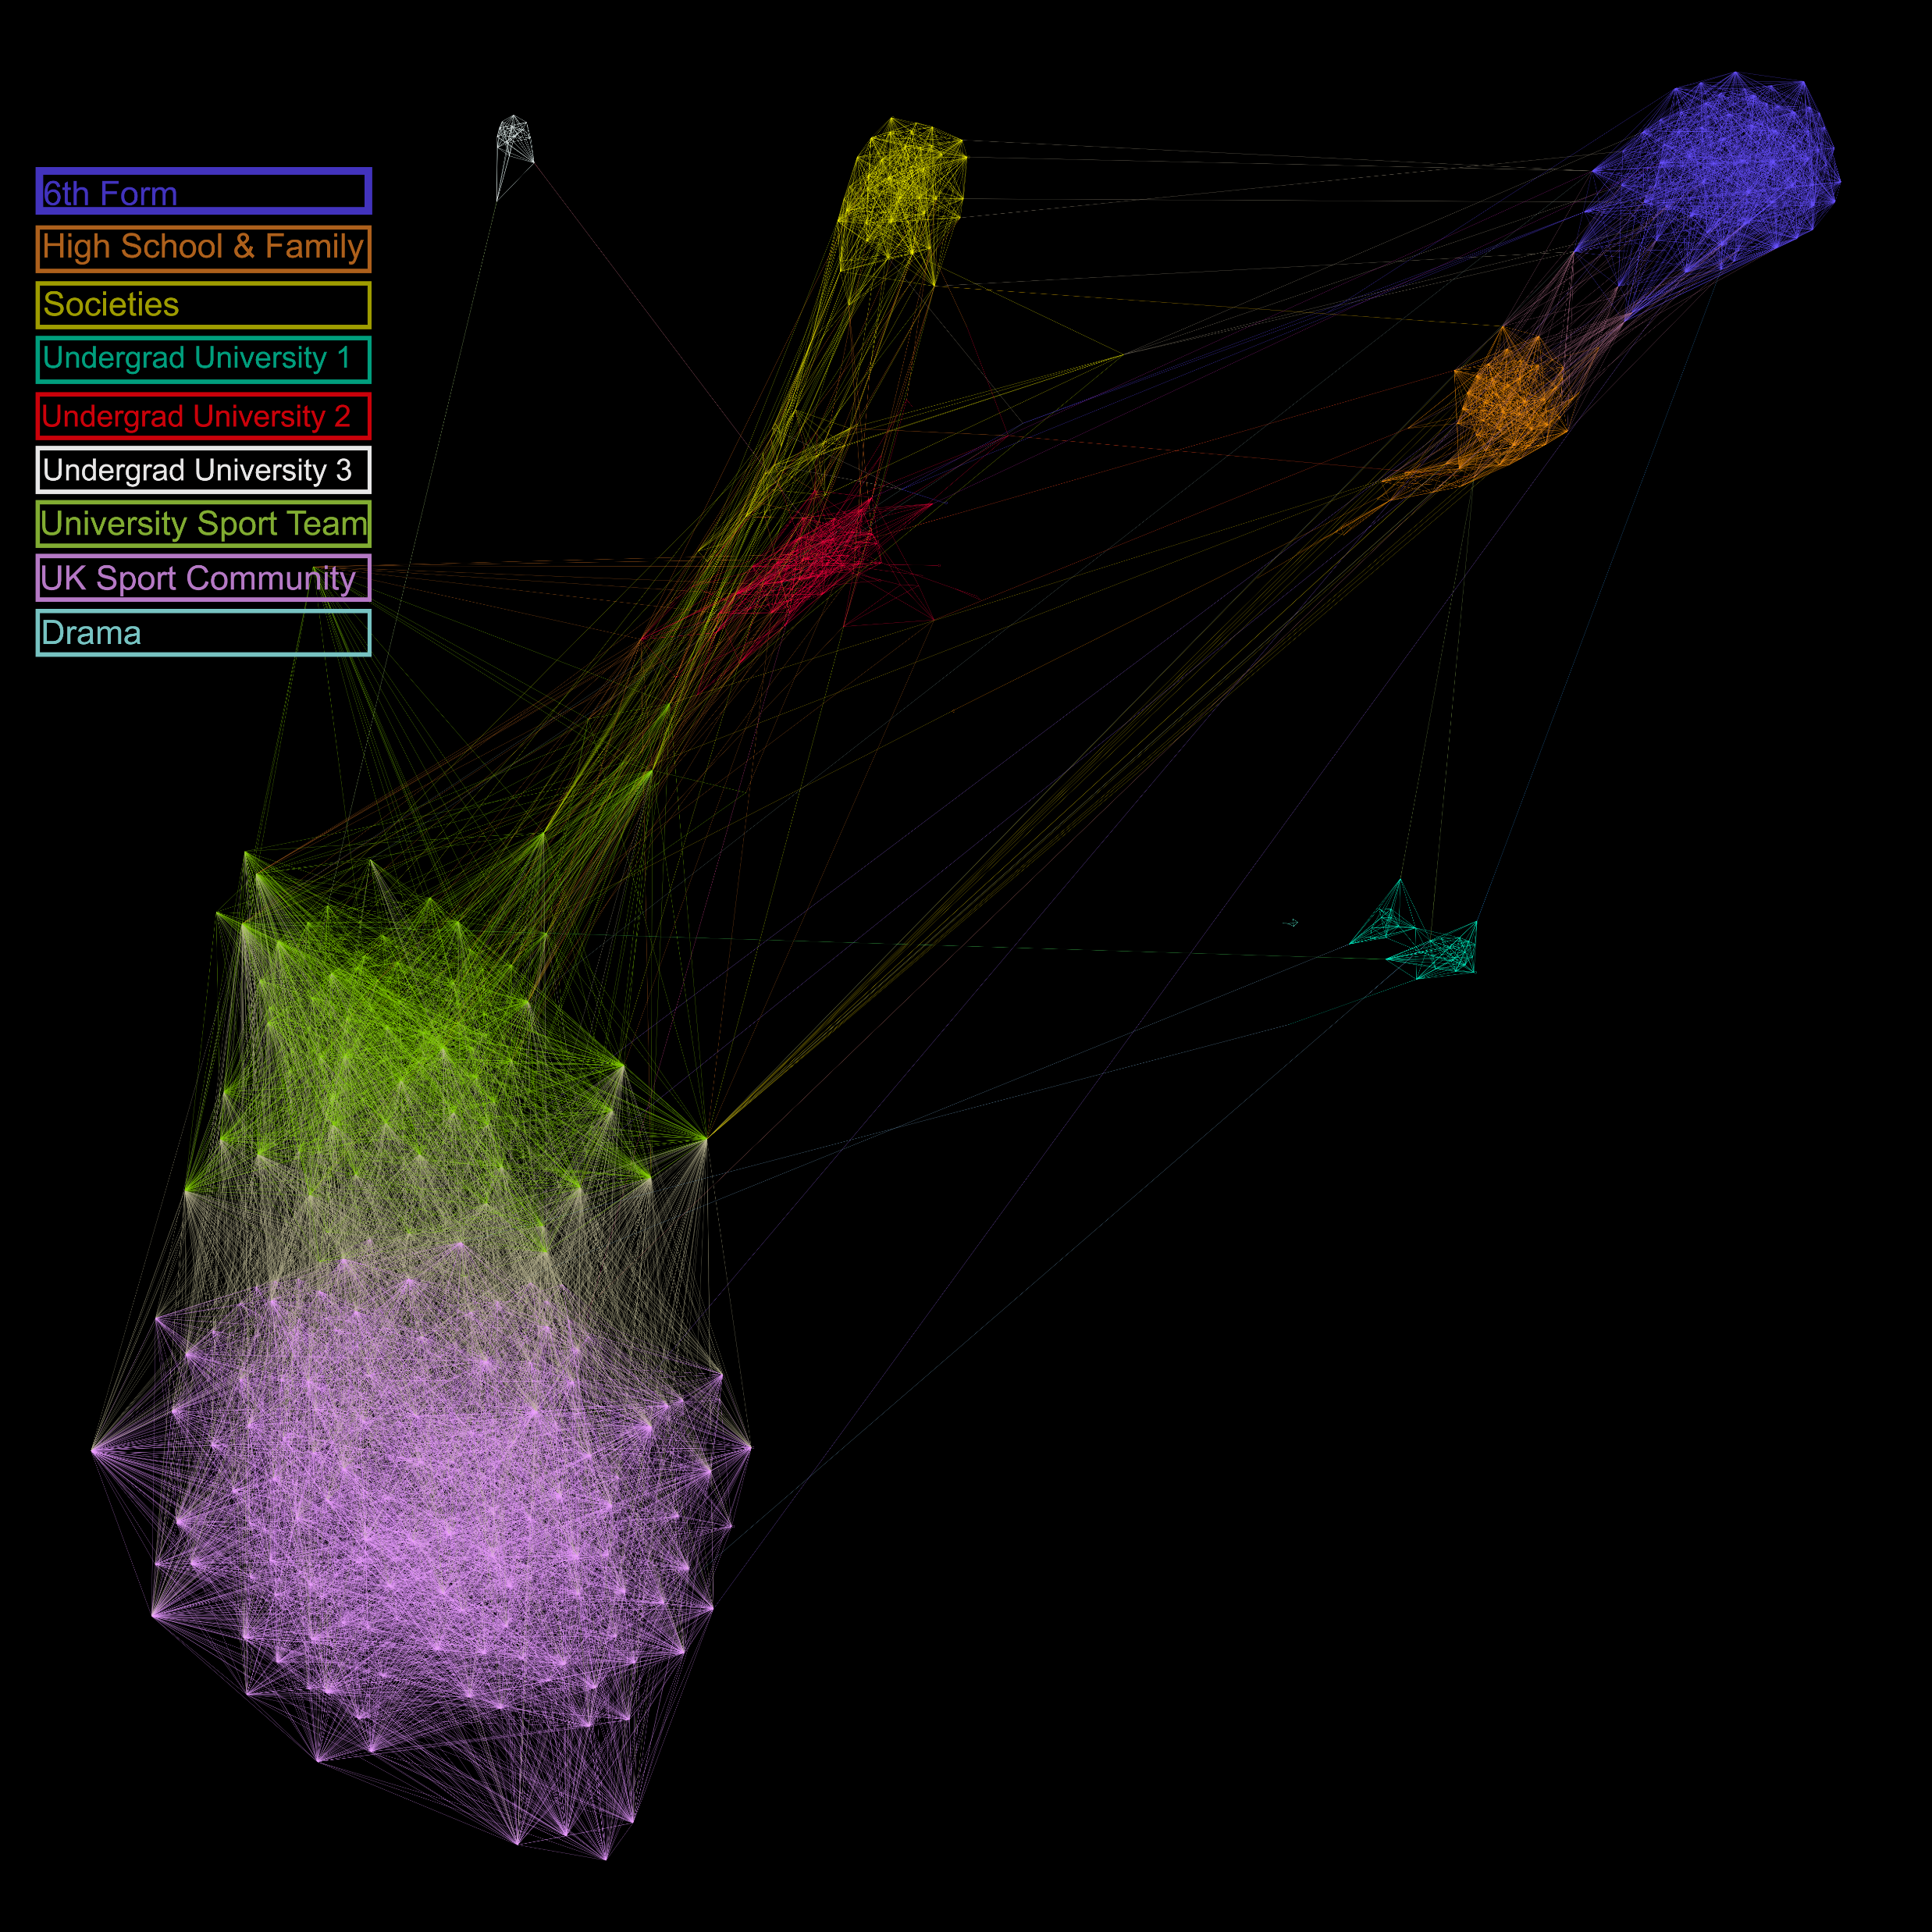
Klaszteranalízis

Slide 2
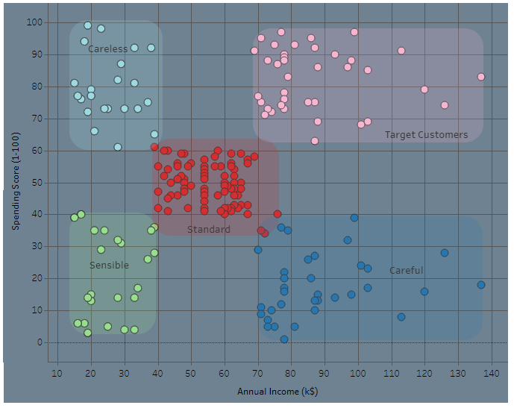
Mi a klaszterezés?
A klaszteranalízis adatobjektumokat csoportosít azon információk alapján, amelyeket azokban az adatokban talál, melyek az objektumokat és a köztük fennálló kapcsolatokat írják le.
Cél:
Egy csoporton belüli objektumok legyenek hasonlóak.
Különböző csoportok objektumai legyenek jól elkülöníthetőek.

Slide 3
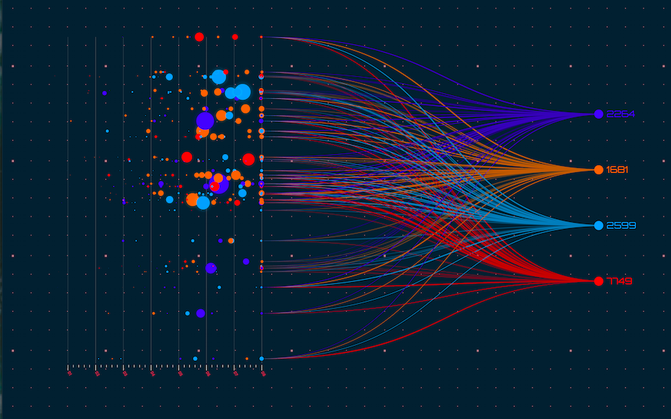
Klaszterezés típusai
hierarchikus (egymásba ágyazott)
felosztó (nem egymásba ágyazott)
Kizáró
Átfedő
Fuzzy
teljes vagy részleges.

Slide 4
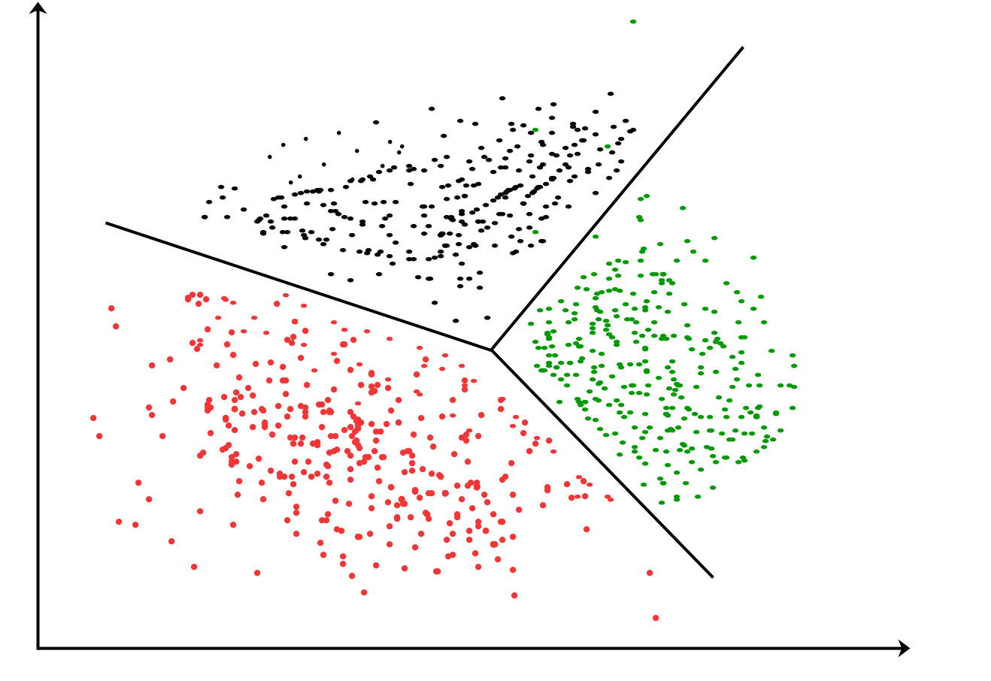
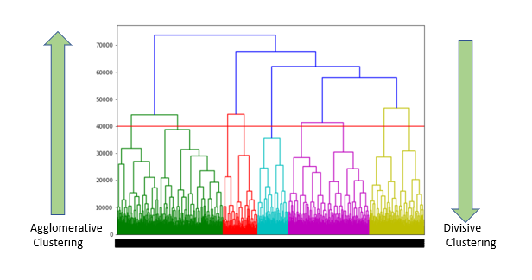
Hierarchikus vs. felosztó
Felosztó:
mindegyik adatobjektum pontosan egy részhalmazba kerül
Hierarchikus
megengedjük, hogy a klasztereknek alklasztereik lehessenek
Ha egy adott szinten elvágjuk a hierarchikus fát, akkor felosztó klaszterezéshez jutunk

Slide 5
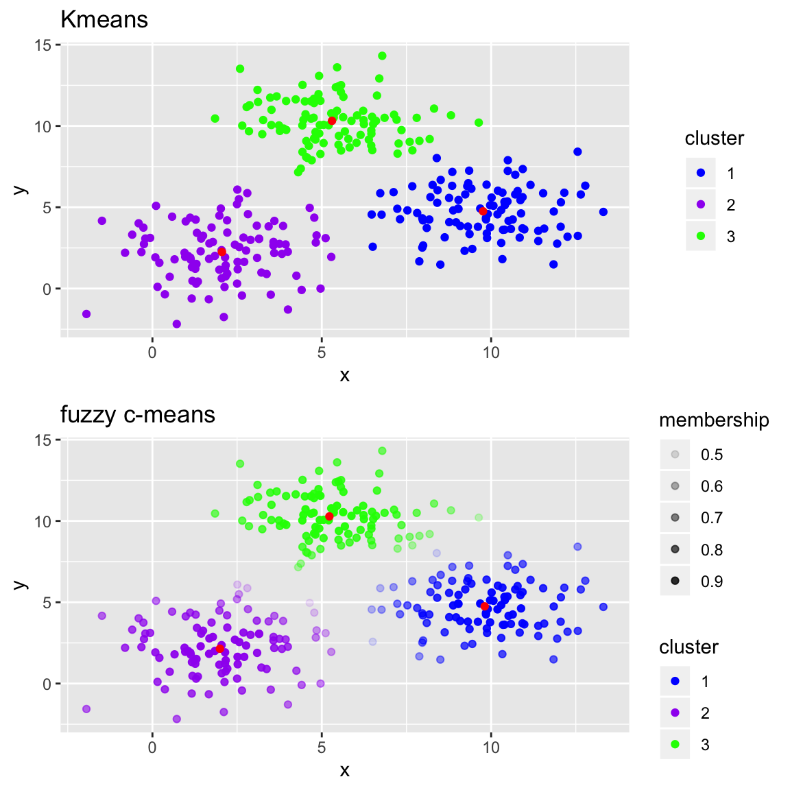
Kizáró, átfedő és fuzzy
Kizáró:
Egyetlen adatpont egyetlen klaszterbe sorolható.
Átfedő:
Egy pont több klaszterbe is beleillik, egy objektum egyszerre egynél több csoporthoz (osztályhoz) is tartozhat
pl.: Egy személy az egyetemen lehet egyszerre hallgató és alkalmazott
Fuzzy:
Minden adatpont kap egy tagsági súlyt, ami alapján besorolható

Slide 6
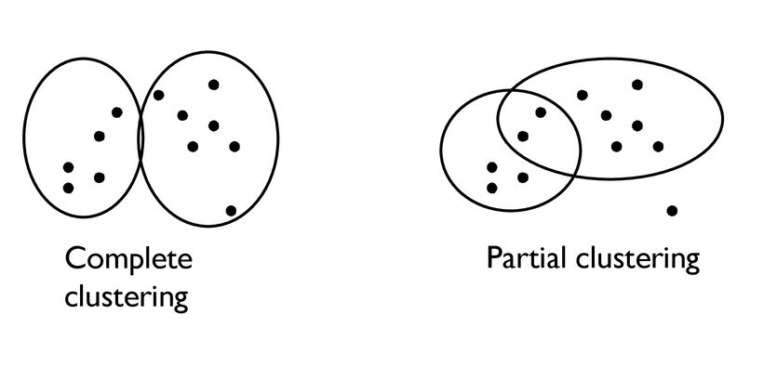
Teljes és részleges
Teljes (complete) klaszterezés mindegyik elemet hozzárendeli valamelyik klaszterhez
Részleges (partial) klaszterezés nem. A részleges klaszterezés oka, hogy az adathalmaz egyes objektumai nem tartoznak jól meghatározott csoportokba.

Slide 7
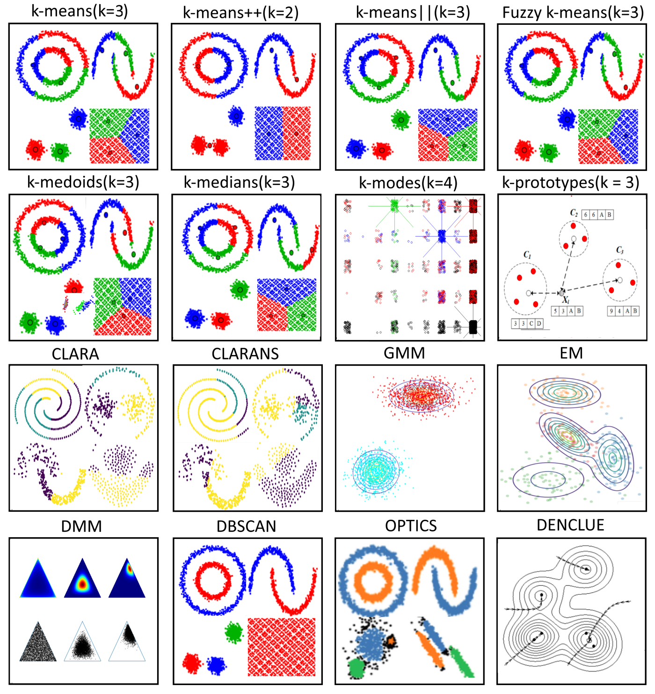
Klaszterezési algoritmusok
K-közép
Összevonó hierarchikus klaszterezés
DBSCAN

Slide 8
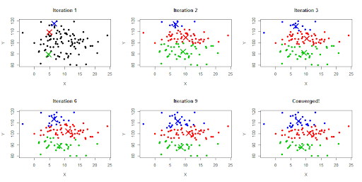
K-közép
1: Válasszunk ki K kezdeti középpontot (általunk választott érték)
2:repeat
3: Hozzunk létre K klasztert mindegyik adatpontnak a legközelebbi középponthoz rendelésével
4: Számoljuk újra mindegyik klaszter középpontját
5: until a középpontok nem változnak (egyik pont sem vált klasztert)
Lehetséges egyszerűsiteni pl.: Ha megadjuk, hogy elég addig csinálni az algoritmust amig a pontoknak x százaléka vált csak klasztert.
Outlier pontok negativan befolyásolhatják a megtalált klasztereket
Notes:
Első lépésként kiválasztunk K darab kezdő középpontot, ahol K a felhasználó által megadott paraméter, nevezetesen a klaszterek kívánt száma. Ezután minden adatpontot a hozzá legközelebb eső középponthoz rendelünk, és az így képzett csoportok lesznek a kiinduló klaszterek. Ezután mindegyik klaszter középpontját a klaszterhez rendelt pontok alapján frissítjük. A hozzárendelési és frissítési lépéseket felváltva folytatjuk addig, amíg egyetlen pont sem vált klasztert, vagy ezzel egyenértékűen, míg a középpontok ugyanazok nem maradnak.

Slide 9
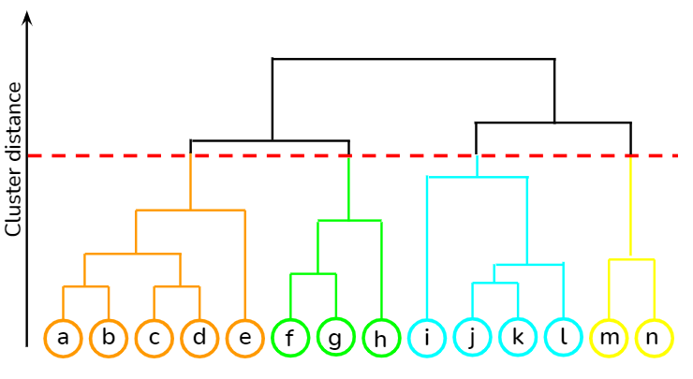
Összevonó és felosztó klaszterezés.
Összevonó (agglomerative)
Kiindulásul tekintsünk minden pontot önálló klaszternek, és minden lépésben vonjuk össze a két legközelebbi klasztert. Ez a megközelítés a klaszter közelség fogalmának definiálását követeli meg.
Felosztó (divisive)
Induljunk ki egy, minden pontot tartalmazó klaszterből, és minden lépésben osszunk ketté egy klasztert addig, amíg minden pont önnálló klaszter nem lesz. Ebben az esetben azt kell eldöntenünk mindegyik lépésben, hogy melyik klasztert, és hogyan vágjuk szét.

Slide 10
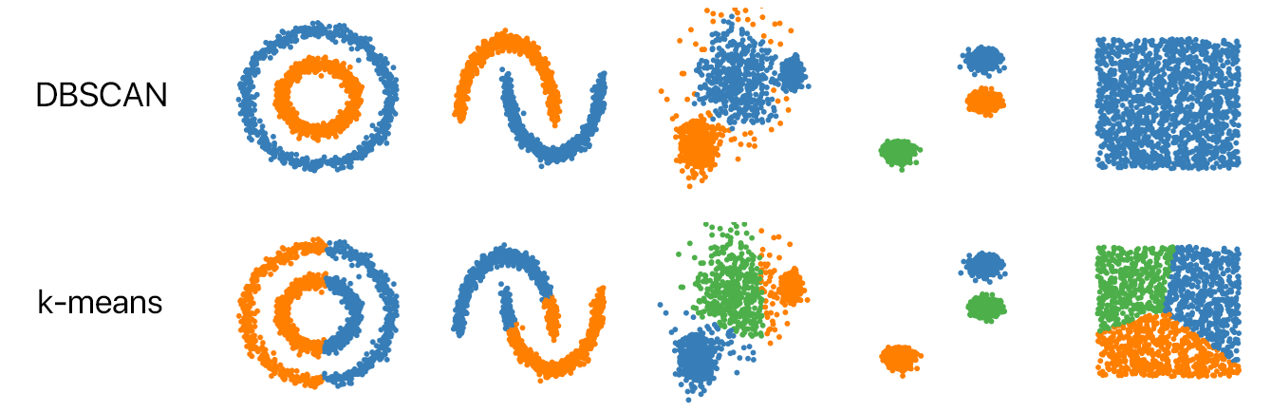
Sűrűség alapú: DBSCAN
A sűrűség-alapú klaszterezés olyan nagy sűrűségű területeket keres, amelyeket alacsony sűrűségű területek választanak el egymástól.
Pontok osztályozása:
Belső (core) pontok:
Sűrű terület belsejébe esik.
Határ (border) pontok:
egy sűrű terület szélére esik
Zajos (noise) pontok:
egy ritka területre esik
1: Címkézzünk meg minden egyes pontot belső, határ-, vagy zajos pontként
2: Hagyjuk el a zajos pontokat
3: Kössük össze az összes olyan a belső pontot, amelyek Eps távolságra találhatóak egymástól
4: Minden összekötött belső pontcsoportot tegyünk egy különálló klaszterbe
5: Rendeljük minden egyes határpontot azon klaszterek egyikéhez, melynek belső pontjaihoz kapcsolódik

Slide 11
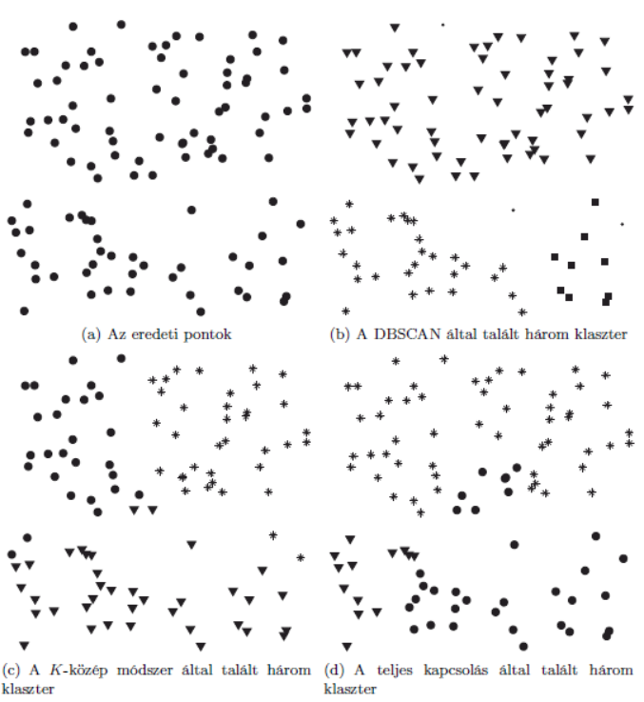
Klaszter kiértékelése
Egy adathalmaz klaszterezhetőségének (clustering tendency) megállapítása, azaz annak megkülönböztetése, hogy az adatokban ténylegesen van-e nem-véletlen szerkezet.
A klaszterek helyes számának meghatározása.
Annak kiértékelése külső információkra való hivatkozás nélkül, hogy egy klaszteranalízis eredménye milyen jól illeszkedik az adatokra.
Egy klaszteranalízis eredményének összehasonlítása külsőleg ismert eredményekkel, mint például külsőleg biztosított osztálycímkék.
Két klaszterhalmaz összehasonlítása annak meghatározására, hogy melyik a jobb.
Notes:
Képesnek lenni annak megkülönböztetésére, hogy van-e az adatokban nem-véletlen szerkezet, csupán a klaszterellenőrzés egyik fontos szempontja. Az alábbiakban a klaszterellenőrzés néhány fontos kérdését soroljuk fel.

Slide 12
Köszönöm a figyelmet!
https://gyires.inf.unideb.hu/KMITT/a04/ch08.html
https://www.youtube.com/watch?v=a3It88zzbiA
https://www.youtube.com/watch?v=NxYEzbbpk-4&list=PLzH6n4zXuckpfMu_4Ff8E7Z1behQks5ba
https://www.youtube.com/watch?v=4cxVDUybHrI

